Slide 1
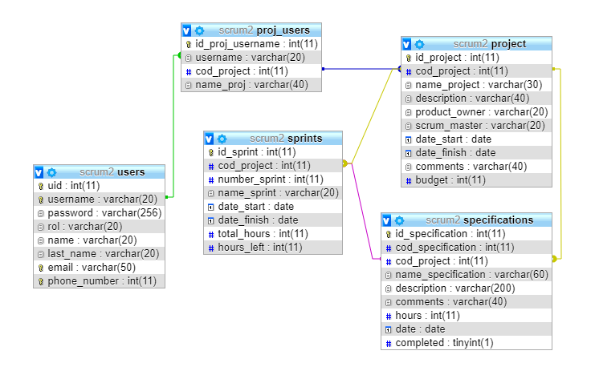
BASE DE DATOS

Slide 2
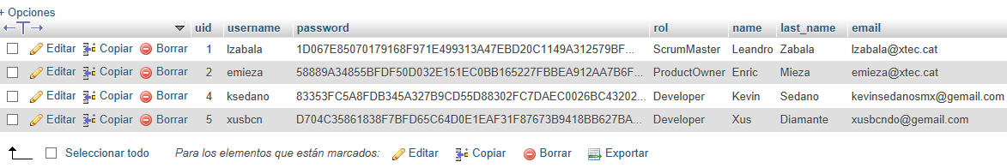
USUARIOS Y ROLES

Slide 3
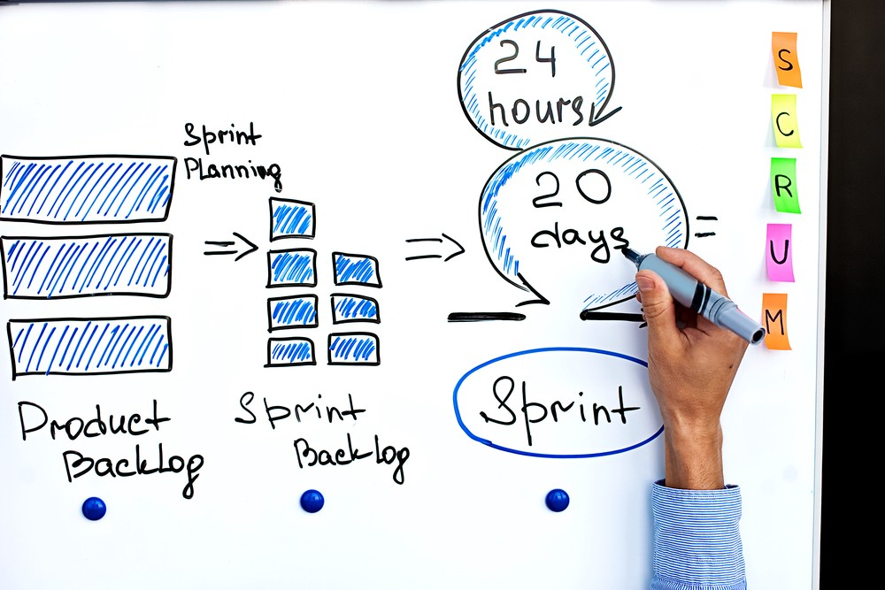

Slide 4


